Slide 1
6-MA’RUZA.
Operatsion tizimlarda buyruqlar terminallari

Slide 2
REJA
Windows buyruqlar satri
PowerShell muhiti,
Unix buyruqli satri va terminali
Linux terminali

Slide 3
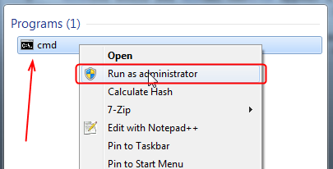
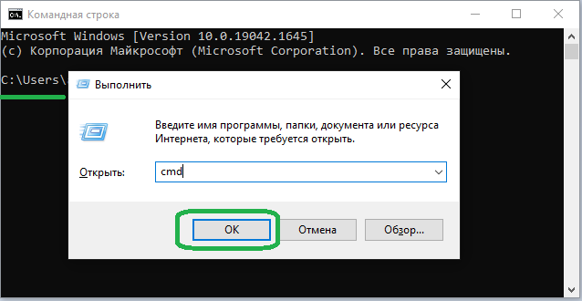
1.Windows buyruqlar satri
Buyruqlar satri - bu Windowsda MS-DOS OTning matn ko'rinishidagi turli buyruqlarni kiritish imkonini beruvchi dastur hisoblanadi.
Ushbu dastur kiritilgan buyruqlar va qo'shimcha ma'muriy funktsiyalarni bajarish uchun ishlatililadi. Bundan tashqari, ba'zi Windows muammolarini topish va tuzatish uchun ham foydalanish mumkin.
Windows buyruqlar satrini ochish uchun Win + R tugmachalari bosiladi, muloqat oynasida cmd buyrug’i yoziladi.
Ba'zi buyruqlar ishlashi uchun kompyuterda administrator huquqlari talab qilinadi. Bundan tashqari, ma'muriy huquqlarga ega bo'lgan foydalanuvchi hisob qaydnomasida Windows buyruq satrini ishga tushirishning o'zi etarli emas. U administrator sifatida ishga tushirilishi kerak. Bu, har doimgidek, bir necha usul bilan amalga oshirilishi mumkin.

Slide 4
1.Windows buyruqlar satri buyruqlari
cd (change directory) – kataloglarga o’tish va chiqish
dir (directory) – tanlangan katalogdan fayllar va papkalarni ko’rish
ipconfig – adapterlar uchun joriy tarmoq ma'lumotlarini, jumladan IP manzilini, standart shlyuzni, tarmoq osti niqobini va hokazolarni ko'rsatadi.
ping so'rovi – tarmoq muammolarini bartaraf etish vositasi sifatida ishlatiladi. U ma'lumotlar paketini bir xil tarmoqdagi boshqa kompyuterga yuboradi va javobni chop etadi. Masalan: ping 192.168.0.2
help – yordam tizimi, masalan: ipconfig /help
shutdown /s — kompyuterni o'chirish buyrug'i
shutdown /r — kompyuterni qayta ishga tushirish buyrug'i
systeminfo — Operatsion tizim va kompyuter haqida to'liq ma'lumot olish imkonini beradi
Yanada koproq ma’lumotlarni quyidagi veb-sahifadan olishingiz mumkin:
https://docs.microsoft.com/ru-ru/windows-server/administration/windows-commands/windows-commands

Slide 5
1.Windows cmd satri buyruqlarining tiplari
Fayl va papkalarni boshqarish;
Jarayon va ilovalarni boshqarish;
Disklarni boshqarish;
Tizim xaqida axborot olish;
Tarmoq bilan ishlovchi buyruqlar;
Buyruqlar qatorini sozlash.

Slide 6
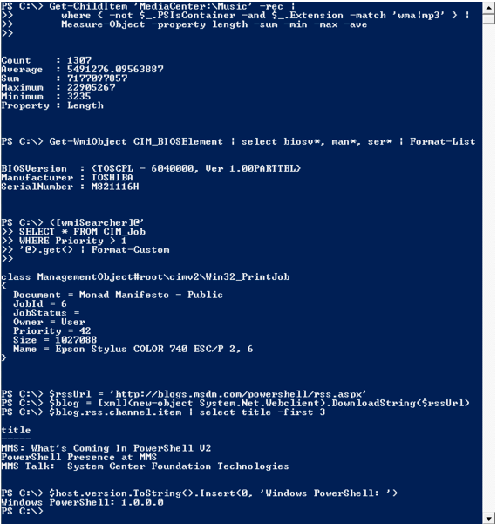
1.Windows PowerShell haqida
PowerShell buyruqlar qobig'i Windows OT imkoniyatlarini kengaytirish uchun komandletlar deb nomlangan PowerShell buyruqlaridan foydalanadi. Komandletlar Windows buyruqlarini PowerShell skript tili vositasida kengaytiradi.
PowerShell – buyruqlar satri interfeysli qobiq va skript tilidan iborat Microsoftdan kengaytiriladigan ochiq kodli avtomatlashtirish vositasi hisoblanadi.
PowerShellning dastlabki versiyasi 2006 yil 14 noyabrda chiqarilgan.

Slide 7
Windows PowerShell 2.0 operatsion tizimning ajralmas qismi sifatida Windows 7, Windows 8, Windows Server 2008 R2 va Windows Server 2012 R2 OTlariga qo’shib chiqarildi.
PowerShell dastlab Microsoft .NET Frameworkning bir qismi sifatida ishlab chiqilgan va keyinchalik .NET Core bilan birlashtirilgan.
PowerShell administratorlarga mahalliy va masofaviy tizimlarda turli xil vazifalarni bajara oladigan yagona muhit yaratish uchun buyruqlarini bajarishga imkon beradi.
Ushbu ma'muriy vazifalar odatda maxsus .NET sinflaridagi kommandletlar (cmdlets) yordamida amalga oshiriladi.

Slide 8
2.PowerShell - bu o'zgaruvchilar, sikllar va konveyrlashni to'liq qo'llab-quvvatlaydigan kengaytiriladigan ob'ektga yo'naltirilgan skript tili hisoblanadi.
PowerShell (qisqartma PS) dasturi asosan administrator va dasturchilar uchun mo'ljallangan.
Bu OTdagi barcha vazifalarning taxminan 99%ni avtomatlashtirishga imkon beradi. Uning yordamida siz masofaviy kompyuterlarni sozlashingiz, xizmatlarni ishga tushirishingiz va qayta yoqishingiz va ko'pgina server dasturlarini saqlashingiz mumkin.
Foydalanuvchi turli xil konstruktsiyalar, buyruqlar satri utilitalari.NET sinflari, WMI (Windows Management Instrumentation) yoki COM (Component Object Model) ob'ektlariga murojaat qilib komandletlarni skriptlarda (senariylarda) birlashtirishi orqali ko’plab ma’muriy amallarni bajarishi mumkin.
Bundan tashqari, PowerShell tomonidan provayderlar tomonidan taqdim etiladigan fayl tizimi yoki Windows ro'yxatga olish kitobi kabi turli xil ma'lumotlar bazalaridan foydalanishingiz mumkin.

Slide 9
2.PowerShell buyruqlar toyifalari
Cmdlets. Bu PowerShell-ning asosiy qurilish bloklari.
Cmdletlar odatda Get-Process, Stop-Service, New-Item kabi fe'l-ism formatida bo'ladi. Cmdletlar ob'ektlarni qaytaradi, bu esa ma'lumotlar bilan ishlashni yanada qulay va samarali qiladi.
Functions. Bular PowerShell skriptlarida qayta ishlatilishi mumkin bo'lgan maxsus kod bloklari. Funktsiyalar parametrlarni qabul qilishi va qiymatlarni qaytarishi mumkin. Ular PowerShell skriptlarida aniqlanishi va chaqirilishi mumkin.
Scripts. Bular PowerShell buyruqlari ketma-ketligini o'z ichiga olgan .ps1 kengaytmali fayllar. Skriptlar sizga ko'p vaqt talab qiladigan yoki takrorlanadigan vazifalarni avtomatlashtirishga imkon beradi. Ular PowerShell buyruq satridan amalga oshirilishi mumkin.
Filters. Bular to'plam elementlarini qayta ishlaydigan va o'zgartirilgan elementlarni yoki yangi to'plamni qaytaradigan maxsus funktsiyalardir. Filtrlar ma'lumotlarni filtrlash, qayta ishlash yoki o'zgartirish uchun ishlatiladi.
Built-in commands. PowerShell shuningdek, Write-Output, Write-Host, Get-Help kabi bir qator o'rnatilgan buyruqlarni o'z ichiga oladi. Ushbu buyruqlar asosiy chiqishni amalga oshiradi, yordam ma'lumotlarini ko'rsatadi va PowerShell ish vaqtini boshqaradi.

Slide 10
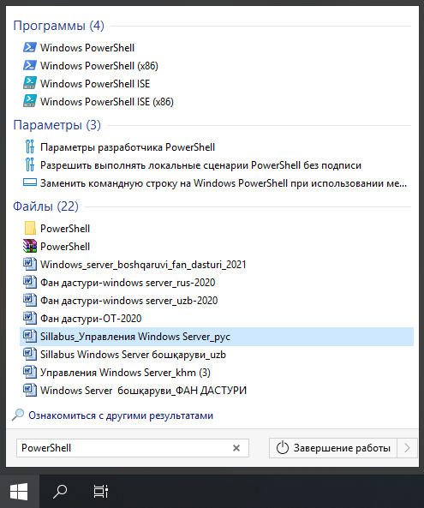
PowerShell buyruqlar satri interfeysi MS DOS va UNIX OT-lariga o’xshaydi. Ulardan ajralib turadigan 2 ta asosiy farqi mavjud:
Microsoft .NET Framework bilan juda yaxshi integratsiyalanadi. Bu esa buyruqlar va skriptlarga kuchli dasturiy yechimlarni topish imkoniyatini beradi.
Terminalda qaytadigan barcha qiymatlar shunchaki qatorlar emas, balki murojaat qilish mumkin bo’lgan ob'ektlar hisoblanadi. Bu sizga nihoyatda kuchli dasturiy skriptlarini yaratishga imkon beradi.
PowerShellga kirish uchun Windowsda Пуск orqali PowerShell
so’zini kiritib ochiladi.

Slide 11
2.PowerShellni yangilash
PowerShell buyruqlar satrida uning versiyasini aniqalash uchun quyidagi kiritiladi:
Get-Host | Select-Object Version
Natija
Version
-------
2.0
PowerShell versiyasi 5.1 dan kichik bo'lsa, unda Windows PowerShell 5.1 va undan yuqori versiyasini o'rnatish kerak bo'ladi.
PowerShell 5.1 ning tarkibiga kiruvchi Windows Management Framework 5.1 ni Microsoft Download Center dan yuklab olishingiz mumkin.

Slide 12

2.PowerShell buyruqlari
Get-Help – PowerShell buyruqlari haqidagi ma’lumotni ko’rish.
dir – joriy katalogdagi fayllar va papkalar ro'yxatini ko’rish, ls va Get-ChildItem komandletlari dir u bilan bir xil vazifani bajaradi.
cd hklm:software
Get-Command – mavjud buyruqlar ro'yxatini olish uchun ishlatiladi.
Get-Alias – PowerShellda yuzdan ortiq turli psevdonimlar mavjud. Yangi psevdonim buyrug'i yordamida shaxsiy psevdonimlarni ham yaratishingiz mumkin.
Set-Content. Set-Content (yoki sc) buyrug'i faylga qiymatlarni yozish uchun ishlatiladi. Belgilangan maqsadli fayl mavjud bo'lmasa, buyruq uni yaratadi. Quyidagi misol mynewfile.txt nomli faylga "Mening ma'lumotlarim" qiymatini yozishni ko'rsatadi:
sc c:empmynewfile.txt -qiymati "Mening ma'lumotlarim"

Slide 13
2.PowerShell da jarayonlarni ko’rish
Get-Process - jarayonlarni ko’rish.
“get-process explorer” buyruqlaridan qaytadigan ob’yektning usullari va xossalari ro’yxatini ko’rsatish:
get-process explorer | get-member
Ochiq tavsiflar miqdorlarining o’sish bo’yicha jarayonlar ro’yxatini tartiblash:
get-process | sort-object handles
working set hajmi 20 Mb dan katta bo’lgan jarayonlarni ko’rsatish:
get-process | where-object { $_.get_WorkingSet() -gt 20M }

Slide 14
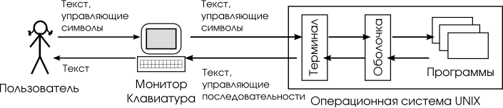
3.Unix buyruqli satri va terminali
OT foydalanuvchiga maxsus interfeys - buyruqlar satrini taqdim etadi. Grafik foydalanuvchi interfeyslari zamonaviy UNIX tizimlarida keng qo'llanilishiga qaramay, buyruqlar satri tizim administratorining asosiy ish quroli bo'lib xizmat qiladi.
Mashina bilan ishlashning matn kiritish printsipiga asoslanib, foydalanuvchi matnli buyruqlarni kiritadi va uni bajarilishini kuzatadi va tizim foydalanuvchi uchun zarur bo'lgan ma'lumotlar va xabarlarni ko'rsatadi. Bunday qurilma terminal deb ataladi. Umuman olganda, terminal matnli ma'lumotlarni uzatish imkoniyatiga ega bo'lgan foydalanuvchining tizimga kirish nuqtasidir.

Slide 15
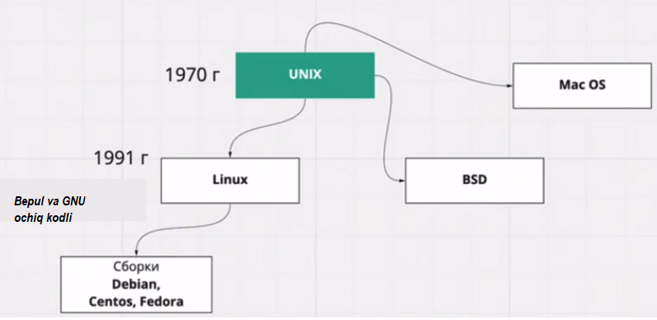

Slide 16
3.Unix buyruqli satri va terminali
pwd | joriy katalog nomini oladi
cd | joriy katalogni o'zgartiradi
ls | fayllar yoki kataloglar haqidagi ma'lumotlarni chop etadi
cat | argument fayllarini standart chiqishga birlashtirish yoki chop etish
cp | fayllarni nusxalash
mv | fayllarni ko'chirish (nomini o'zgartirish).
ln | faylga havola yarating
rm | fayllarni o'chirish
rmdir | katalogini olib tashlang
mkdir | katalog yaratish
echo | buyruq qatori argumentlarini standart chiqarish
ps | jarayon raqamlarini oladi
kill | ishlayotgan jarayonni raqami bo'yicha “bekor qilish"
man | buyruqlardan foydalanish va kalitlar haqida yordam berish

Slide 17
3.Ubuntu 20.04 ni Virtualboxga o’rnatish
Windows OT o’rnatilgan kompyuterlarda Ubuntu OTni ikki usulda o’rnatish mumkin:
  Windows OTga parallel
  Windows OTda o’rnatilgan Virtuallashiruvchi dasturiy ta’minotlarga (Hyper-V, VirtualBox, DOSBox, Virtual PC ava h.k.)
Agar kompyuteringizga VirtualBox dasturi o’rnatilmagan bo’lsa, unda dastlab VirtualBoxni o’rnatish kerak bo’ladi.
Uning distributivi quyidasi saytdan ko’chirib olinadi: https://www.virtualbox.org/

Slide 18
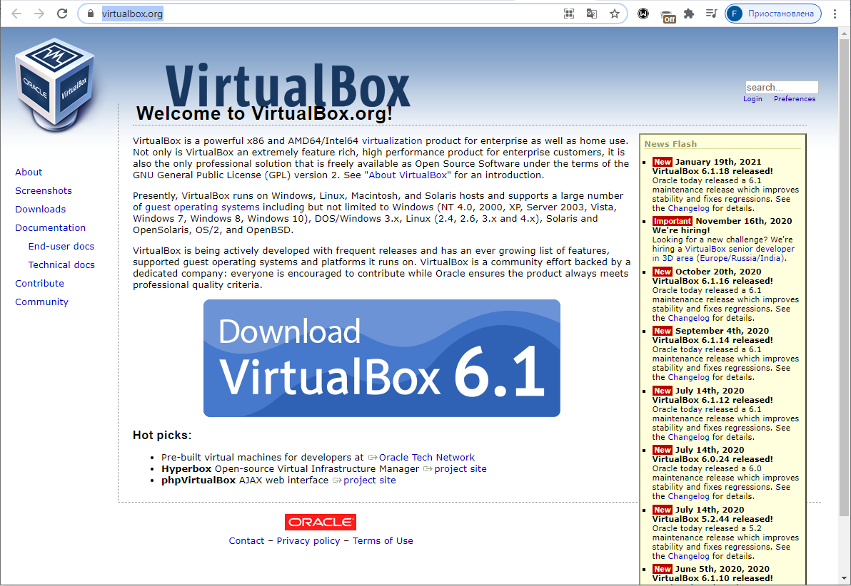

Slide 19
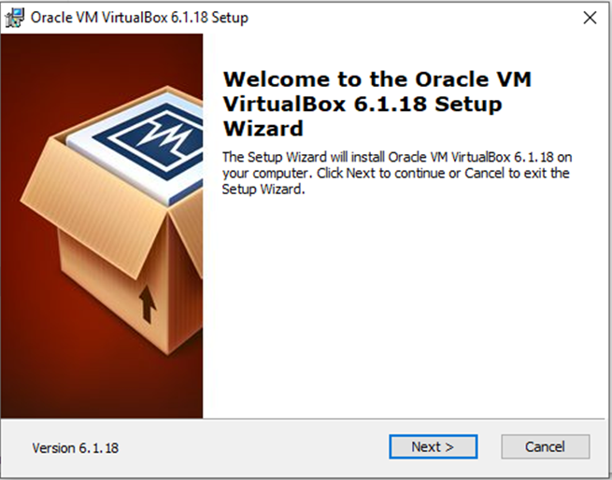
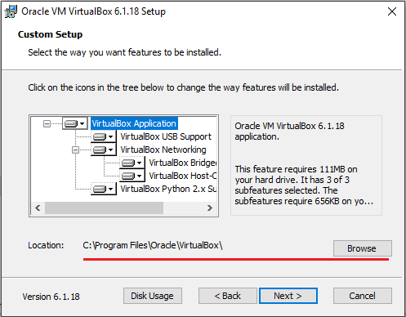
VirtualBoxni o’rnatish, ornatish parametrlari va diskdagi yo’lni tanlash

Slide 20
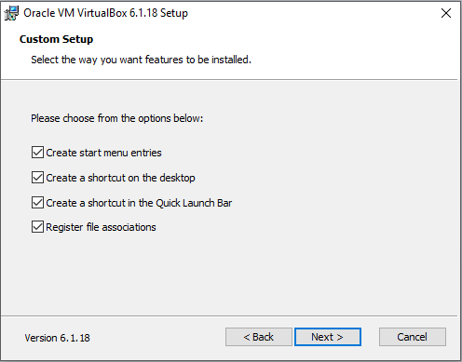
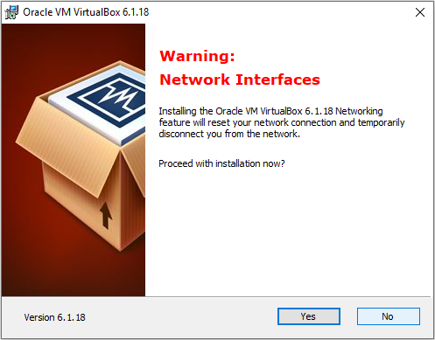
Kerakli sozlanmalarni tanlash

Slide 21
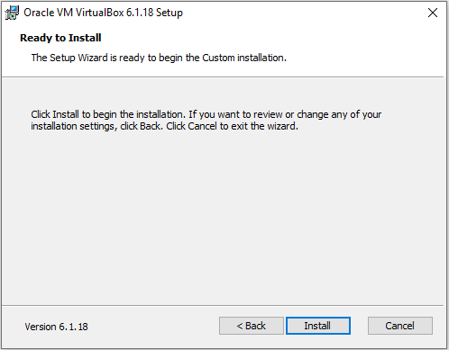
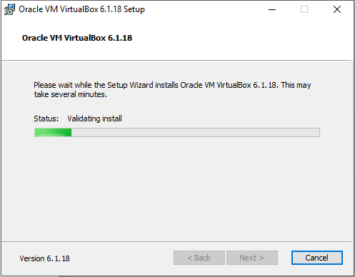
Or’rnatishga tayyorlanish va davom etish

Slide 22
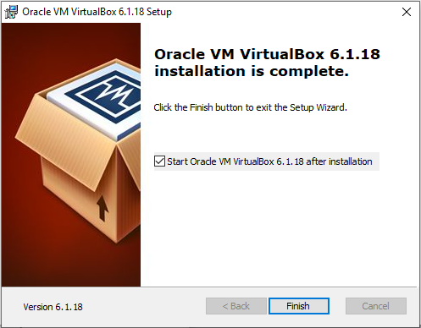
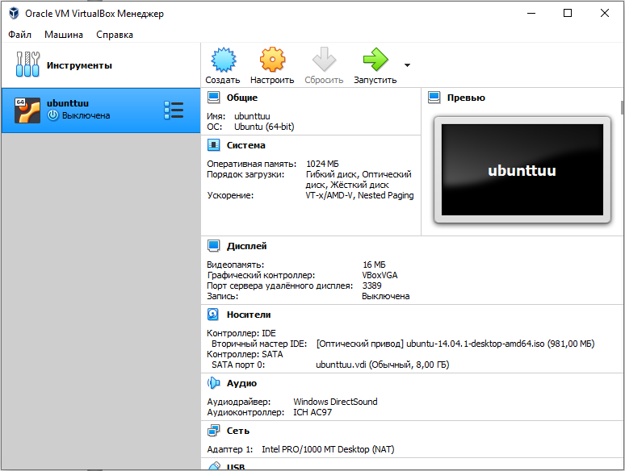
O’rnatishni yakunlash va VirtualBoxni ochish

Slide 23
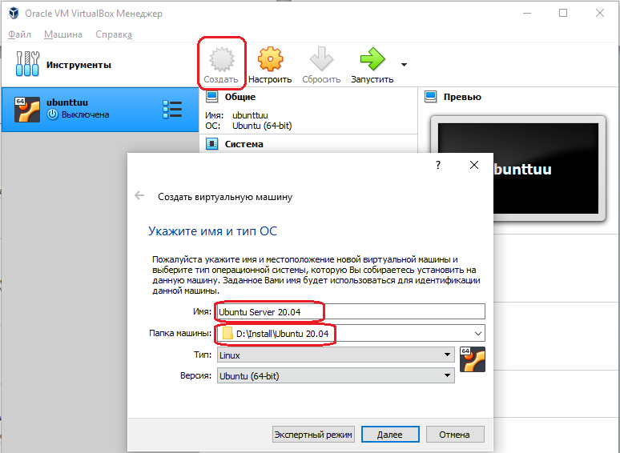
Yangi virtual mashina yaratish

Slide 24
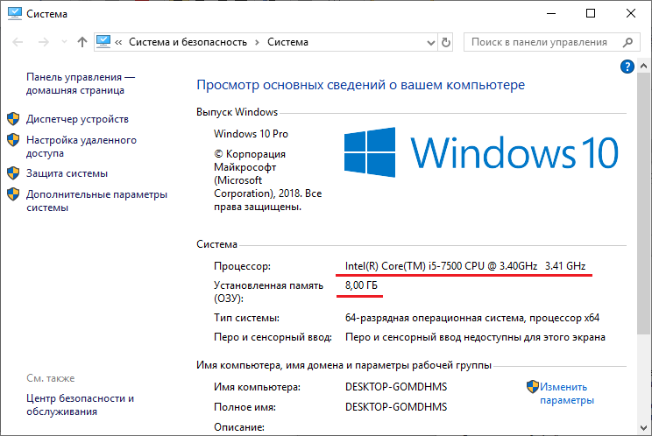
Kompyuter quvvatini aniqlash

Slide 25
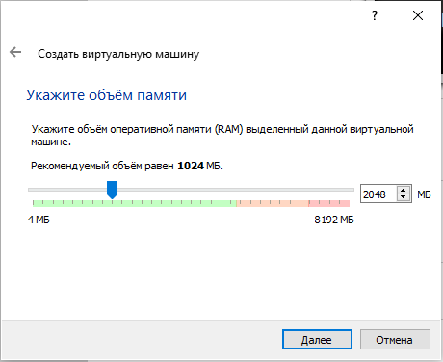
Virtual mashinani yaratish
VirtualBoxni ishga tushiramiz. Yangi virtual mashinani yaratish uchun NEWni tanlaymiz. Server nomini MyServer deb nomlaymiz. Yangi server sifatida Linux->Ubuntu (64-bit) .iso distributivini tanlaymiz.
Keyin Ubuntu uchun operativ xotira (RAM) 2048 Mb tanlaymiz.

Slide 26
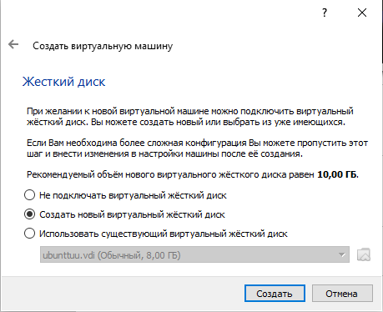
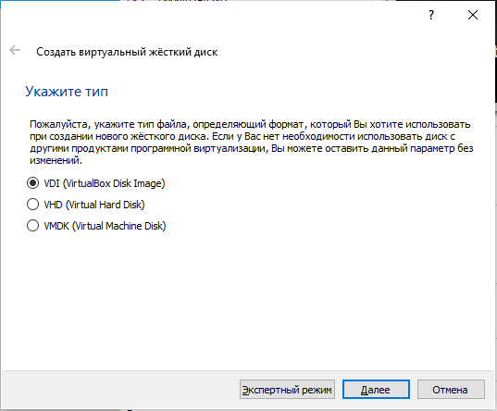
Keyingi bosqichda Create Virtual Hard Disk (Virtual diskni yaratishda VDI tanlanadi (agar bu virtual mashinani keyinchalik Hyper-V foydalanilsa, VHD tanlanishi kerak).

Slide 27
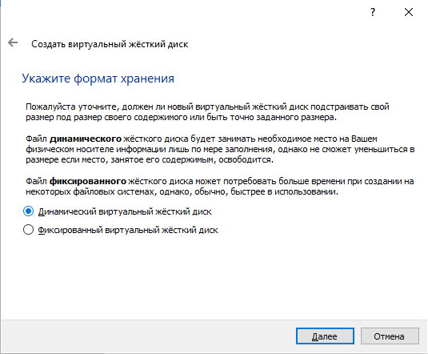
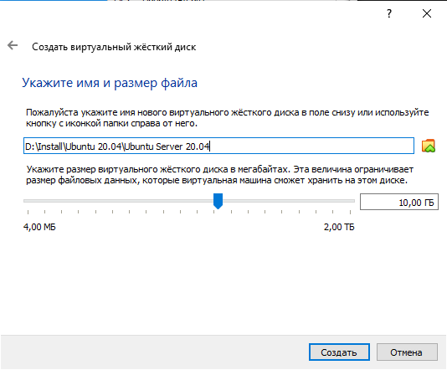
Dinamik kengaytirish (Dinamically Allocated)ni tanlanadi.
Virtual disk hajmini tanlash (rasmda 10 Gb keltirilgan)

Slide 28
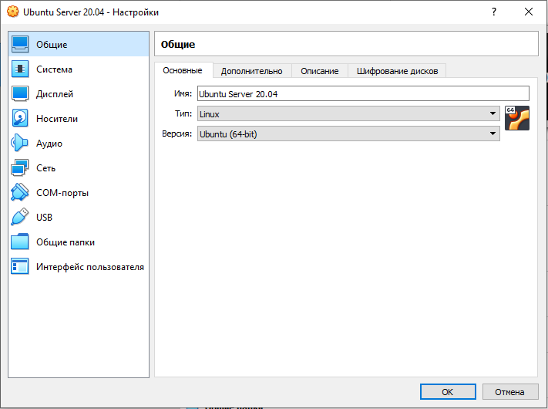
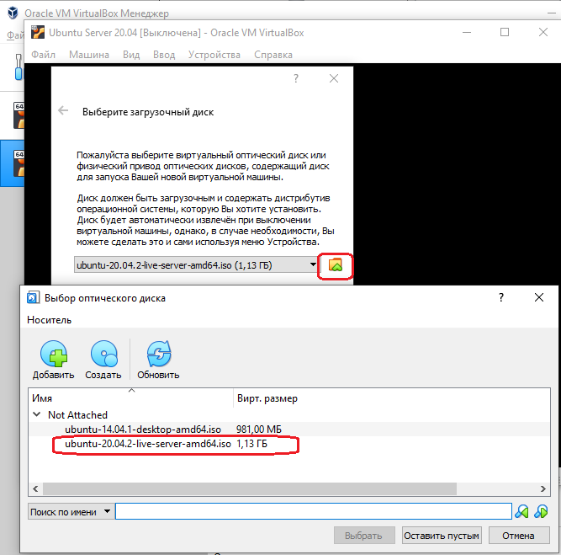
Parametrlarni sozlash va Ubuntu obraz faylini tanlash

Slide 29
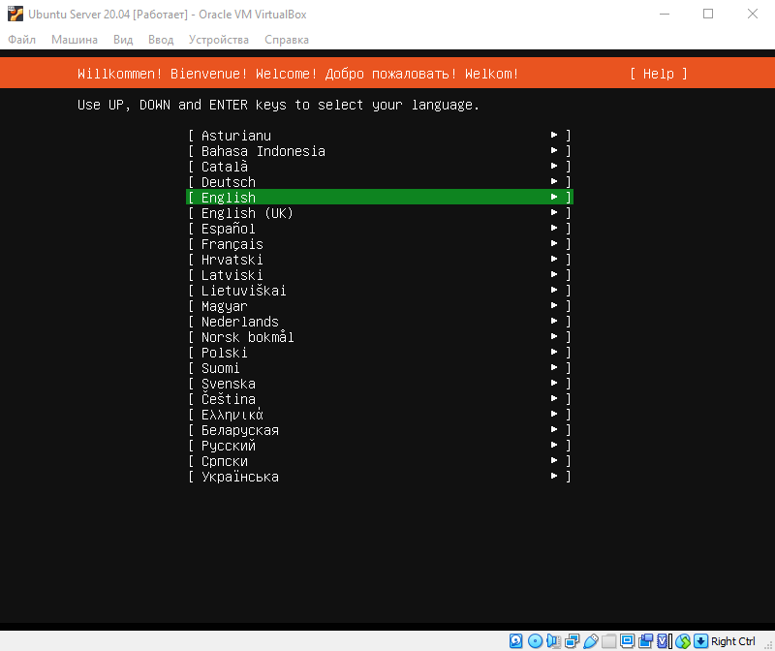
3.Operatsion tizim tilini tanlash

Slide 30
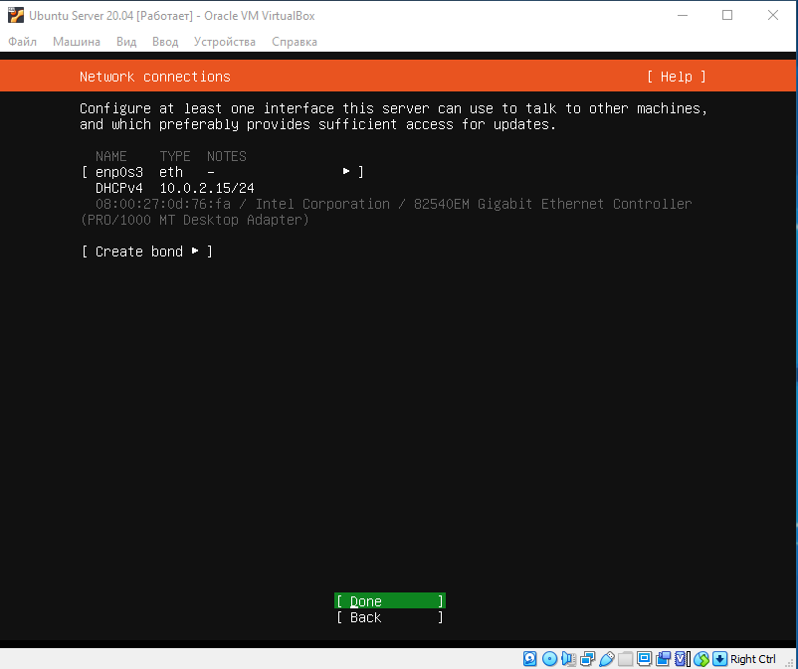

Slide 31
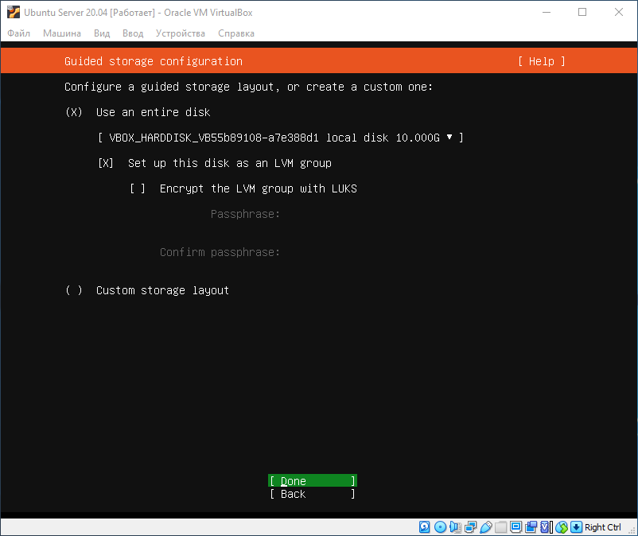

Slide 32
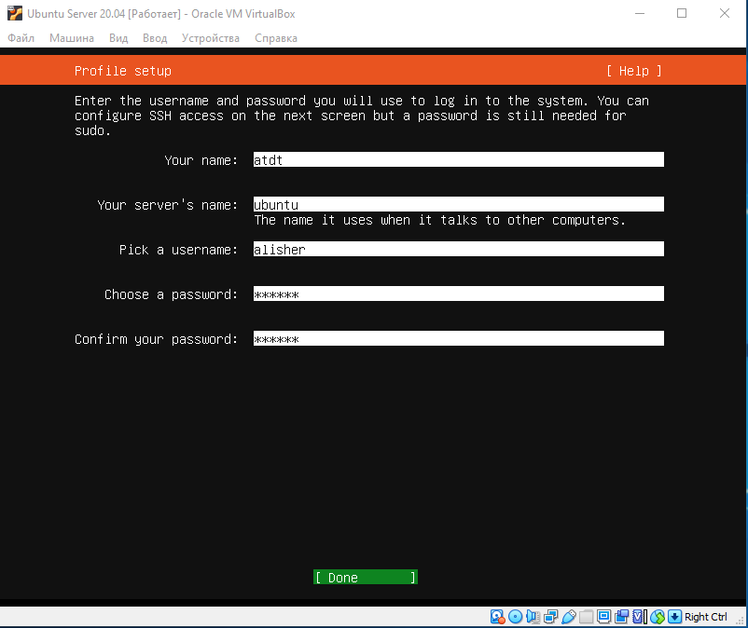

Slide 33
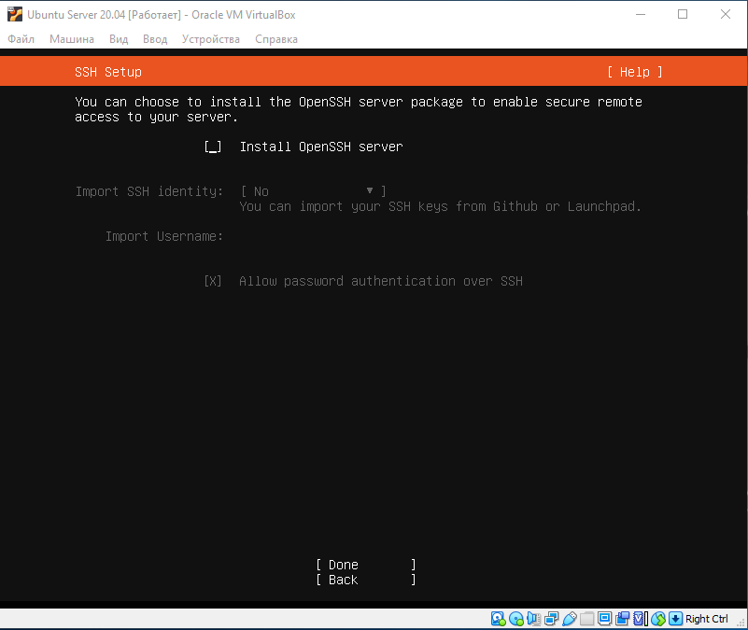

Slide 34
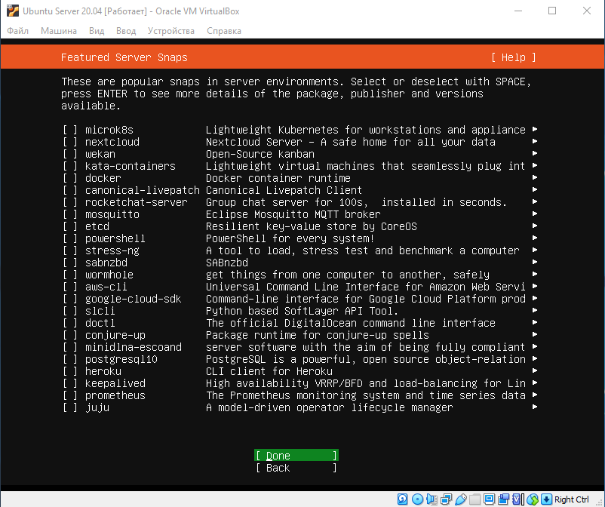

Slide 35
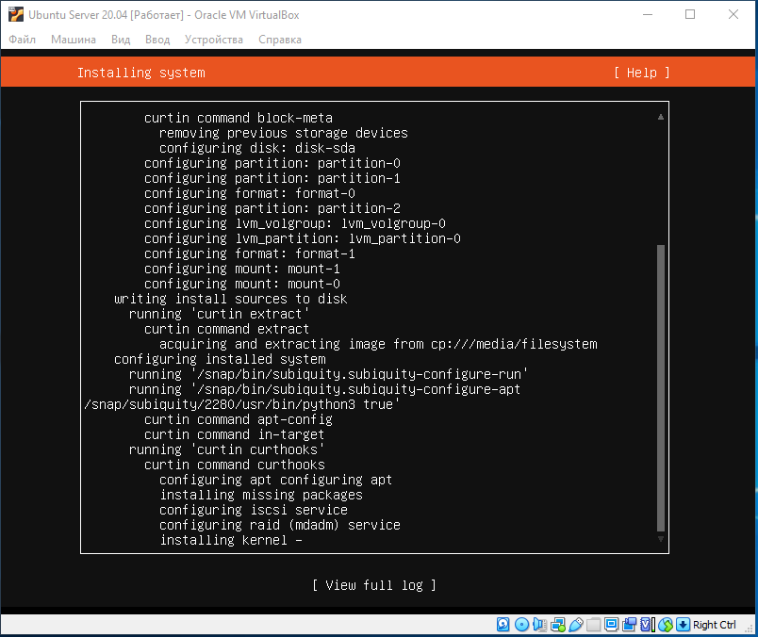

Slide 36
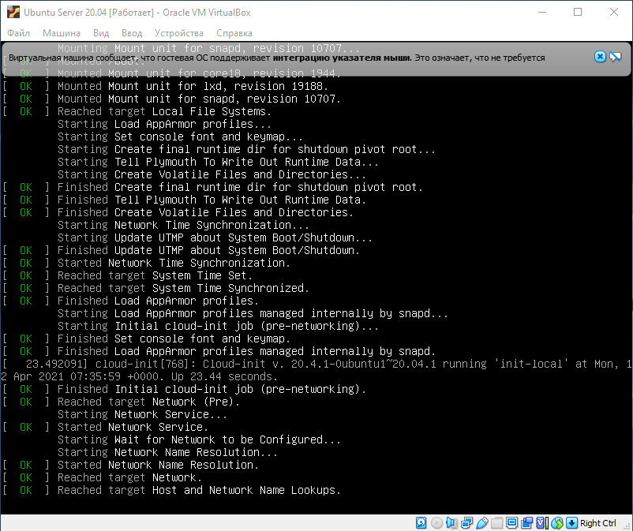

Slide 37
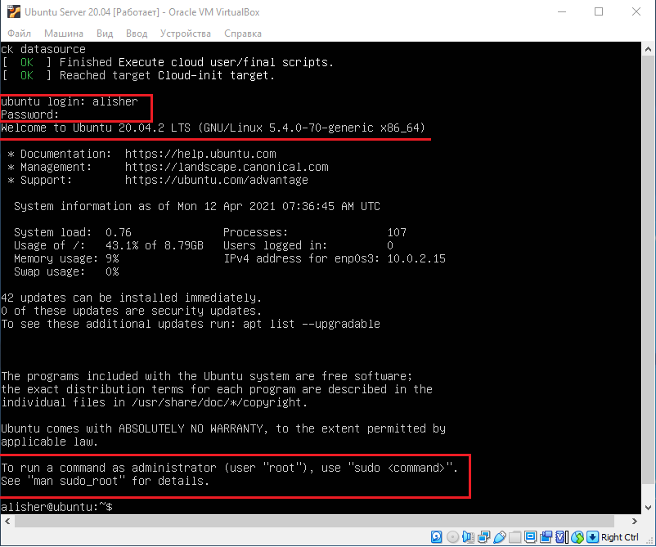

Slide 38

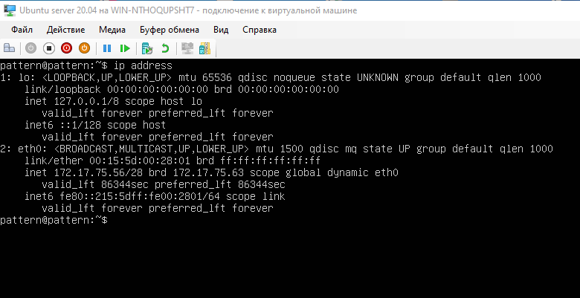
ip address

Slide 39
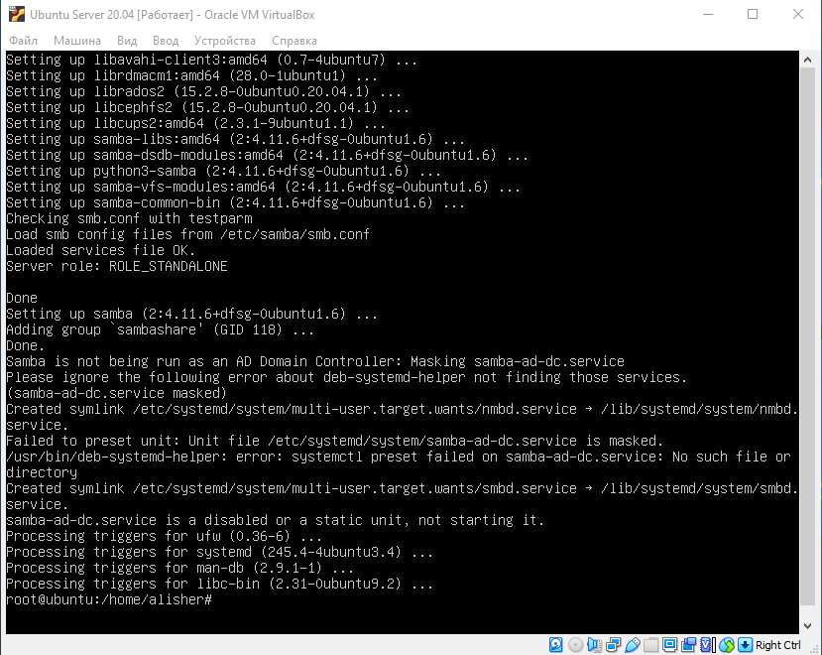

Slide 40
4.Linux terminali
Terminal (bash) - bu Windows buyruqlar satri bilan solishtirganda juda kengroq funktsiyalarga ega bo’lgan buyruqlar satri hisoblanadi. Deyarli har qanday vazifani terminal orqali buyruq bilan bajarish mumkin, lekin har bir vazifani oddiy foydalanuvchi muhiti orqali bajarish mumkin emas.
Linux terminalining afzalligi - undan foydalanuvchi muhitiga (grafik interfeys) ehtiyoj sezmasdan tizimni to'liq boshqarishingiz mumkin. Odatda, serverlar qora ekranda ishlaydi, barcha buyruqlar qo'lda klaviatura orqali kiritiladi va bajartriladi.
Qachonki SSH (Secure Shell) protokoli orqali Linux serveriga ulanganda, lokal kompyuterda ishlaydigan va buyruqlar kiritadigan dastur – bu terminal hisoblanadi.
Terminaldan foydalanish bizga katalogni kezish yoki faylni nusxalash kabi amallarni bajarish uchun kompyuterimizga oddiy matnli buyruqlarini yuborish imkonini beradi va avtomatlashtirish va dasturlash bilimlaridan foydalanish imkonini beradi.
Terminal har qanday grafik interfeysdan yaxshiroq kompyuterning haqiqiy quvvatiga kirish uchun samarali interfeysni ta'minlaydi. Terminalni ochganingizda, sizga qobiq taqdim etiladi. Mac va Linuxda bu qobiq Bash deyiladi, lekin boshqa qobiqlardan foydalanish mumkin.

Slide 41
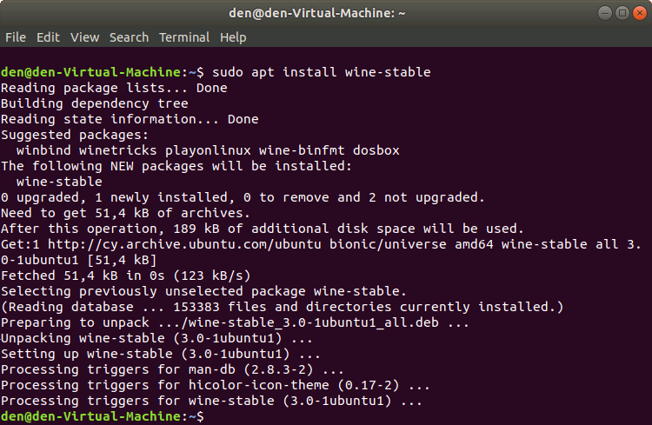
4.Linux terminali
gnome-terminal
Ctrl+alt+t

Slide 42
Mavzu bo‘yicha savollar:
1.Buyruqlar terminali (CLI - Command Line Interface) nima va uning asosiy vazifalari nimalardan iborat?
2.Buyruqlar terminali va grafik interfeys (GUI) o‘rtasidagi asosiy farqlar nimalardan iborat?
3.Operatsion tizimlarda buyruqlar terminali qanday ishlaydi?
4.Buyruqlar terminalining afzalliklari va kamchiliklari qanday?
5.Terminalga kiritilgan buyruqlar qanday ishlov beriladi va tizim tomonidan bajariladi?
6. Windows operatsion tizimida buyruqlar terminali sifatida qaysi vositalar mavjud?
7. Linux operatsion tizimidagi eng mashhur terminal muhitlari qaysilar?
8. CMD, PowerShell va Bash terminallari qanday farqlarga ega?
9. macOS tizimida buyruqlar terminali qanday ishlaydi va undagi asosiy buyruqlar qaysilar?
10. Mobil operatsion tizimlarda (Android va iOS) buyruqlar terminalidan foydalanish mumkinmi? Agar ha bo‘lsa, qanday?
11. Linux operatsion tizimidagi asosiy buyruqlar qaysilar va ularning vazifalari qanday?
12. Terminaldan foydalangan holda operatsion tizimning xavfsizligini qanday tekshirish mumkin?

Slide 43
Foydalanilgan adabiyotlar
Asosoiy adabiyotlar
Operatsion tizimlar(O‘quv qo‘llanma) – U.R.Xamdamov, DJ.B.Sultonov, S.S.Parsiyev, U.M.Abdullayev – Toshkent- 2021 – 436 b.
Modern Operating Systems (4th Edition) 4th Edition – Andrew S. Tanenbaum, Herbert Bos – Pearson April 2014 – 1136 pages.
Linux with Operating System Concepts – Richard Fox – CRC Press 2015 – 688 pages.
Qo‘shimcha adabiyotlar
Operating System Concepts, Binder Ready Version 9th Edition - Abraham Silberschatz, Peter B. Galvin, Greg Gagne – Wiley January 2013 – 919 pages

Slide 44
Internet manbaalar
https://www.youtube.com/watch?v=AJQ3nFsyhH0&list=PL1aqAoC4A0sWvR_pLp-mXYNqKst_Hb__W&index=2
https://www.youtube.com/watch?v=vGr1oaPtO-c
https://serverspace.ru/support/help/shpargalka-po-cmd-komandam-v-windows/?utm_source=google.com&utm_medium=organic&utm_campaign=google.com&utm_referrer=google.com
https://ab57.ru/cmdlist.html

